Slide 1
리눅스 중간 리포트
131036 서동규

Slide 2
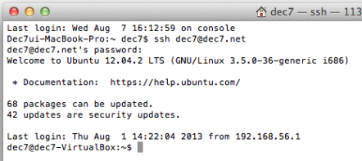
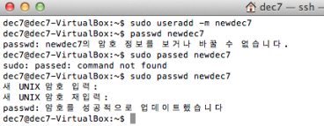
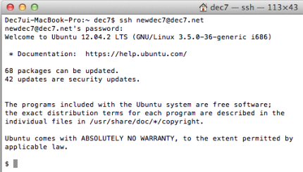
1. 가상서버에 사용자 추가
1) 가상서버에 접속
2) useradd 명령어를 사용하여 새로운 사용자 추가
useradd [옵션] 유저이름
3) passwd 사용자 비밀번호 설정
passwd 유저이름
4) /etc/password 현재 사용자를 확인할 수 있는 파일
5) userdel 사용자를 삭제
userdel [옵션] 유저이름
참고자료: http://www.adma.kr/pc/cms/cms.php?mid=linux&pid=12

Slide 3
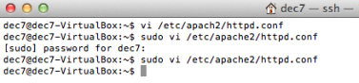
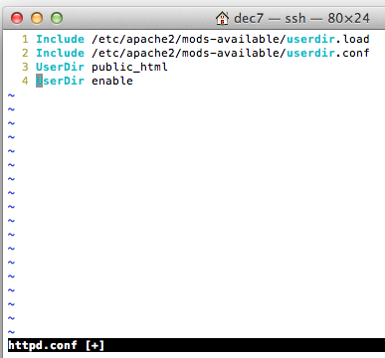
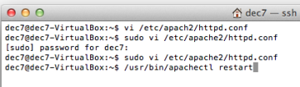
2. 아파치 서버에 개인 디렉토리 설정
/etc/apache2 폴더내
httpd.conf 파일을 아래와 같이 수정
2) UserDir을 활성화 시켜, public_html 폴더로 설정
3) Apache 재시작
참고자료:http://linguistics.egloos.com/1996546

Slide 4
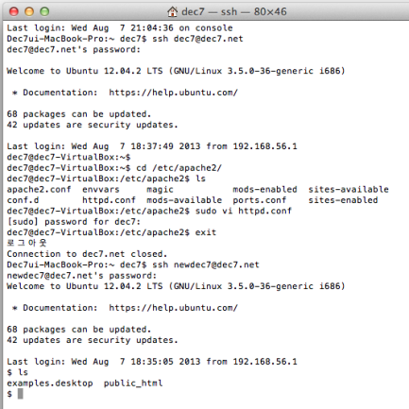
2. 아파치 서버에 개인 디렉토리 설정
public_html 폴더 생성
5) public_html 폴더에 접근권한 설정
chmod 755 public_html
6) /~newdec7
참고자료:http://linguistics.egloos.com/1996546

Slide 5
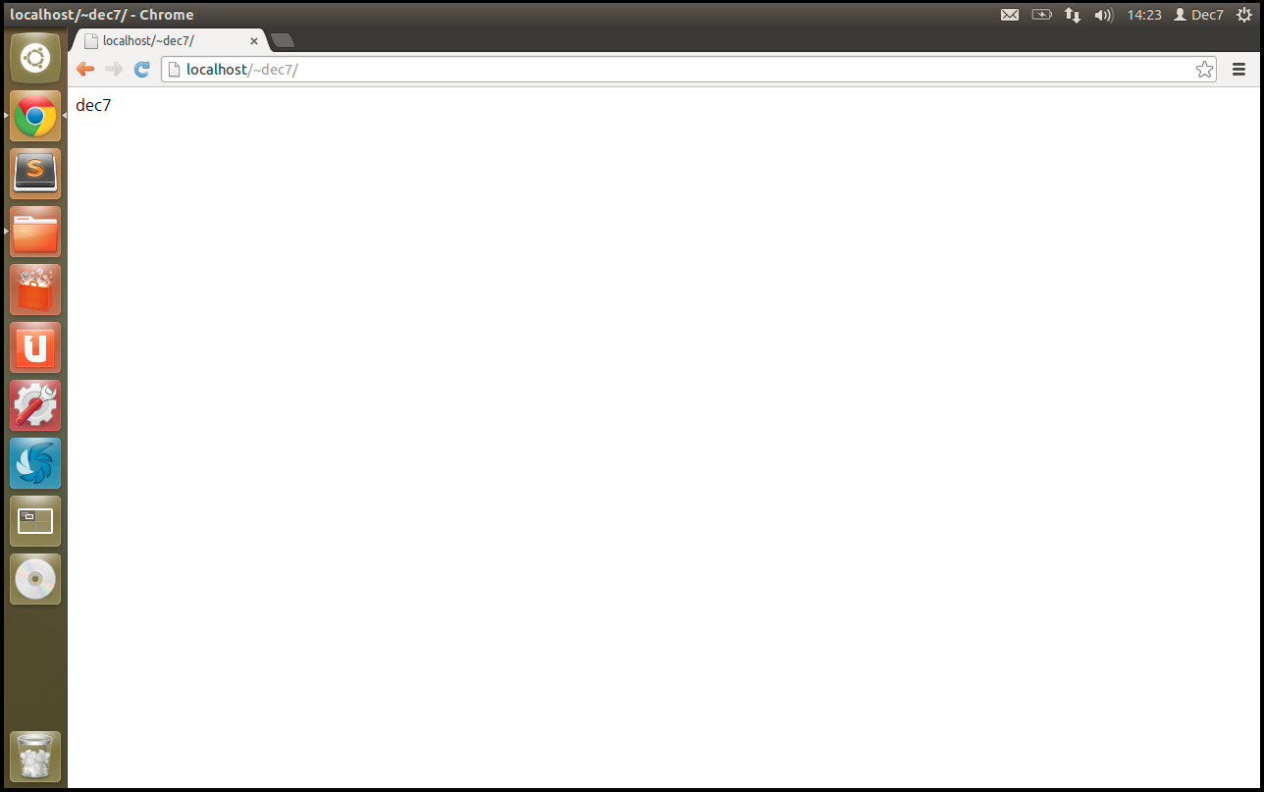
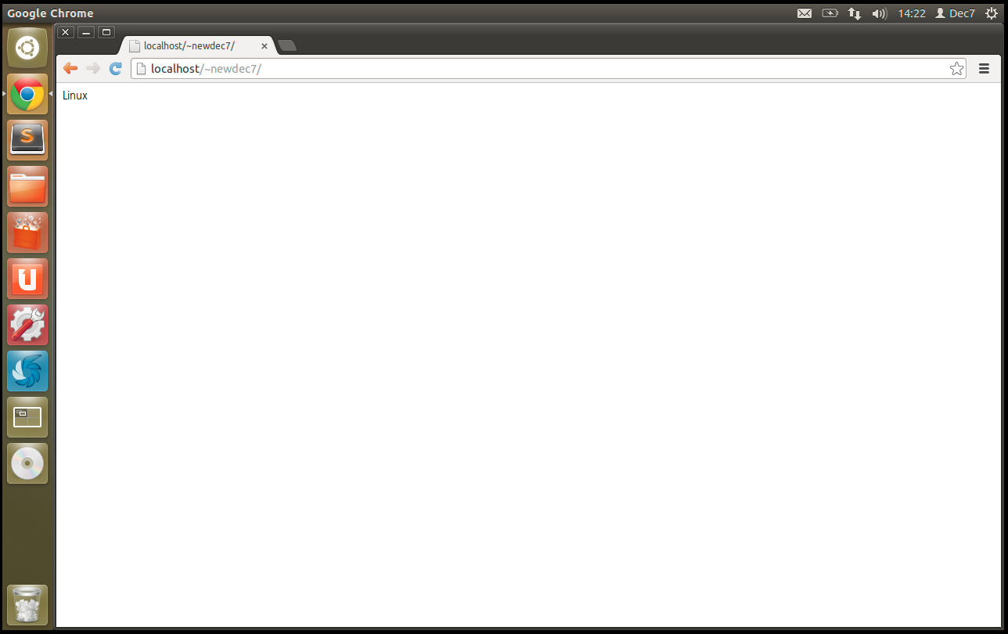
2. 아파치 서버에 개인 디렉토리 설정
7) dec7 결과
8) newdec7 결과
참고자료:http://linguistics.egloos.com/1996546

Slide 6
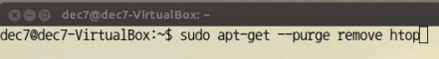
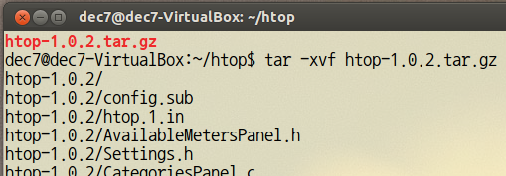
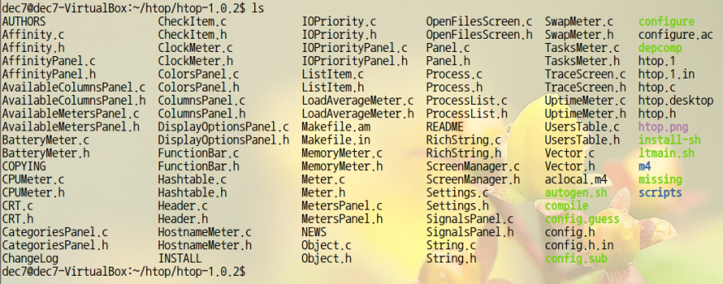
3. Htop 소스로부터 빌드하기
1) apt-get 을 통해 설치한 htop 삭제
2) Htop 소스 다운로드 후 압축 해제

Slide 7
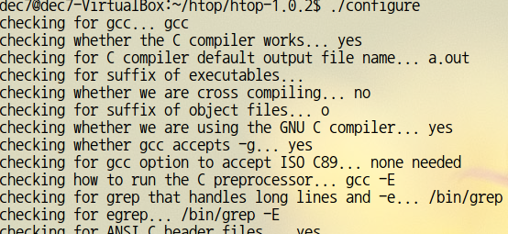
3. Htop 소스로부터 빌드하기
3) .configure 실행
4) make 실행

Slide 8
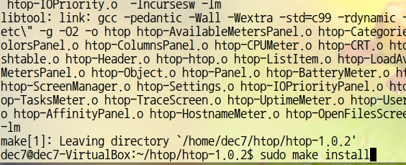
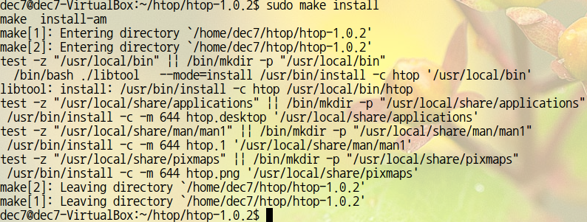
3. Htop 소스로부터 빌드하기
5) .관리자 권한을 통해 make installl 실행
6) .설치완료

Slide 9
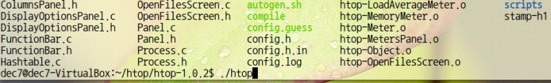
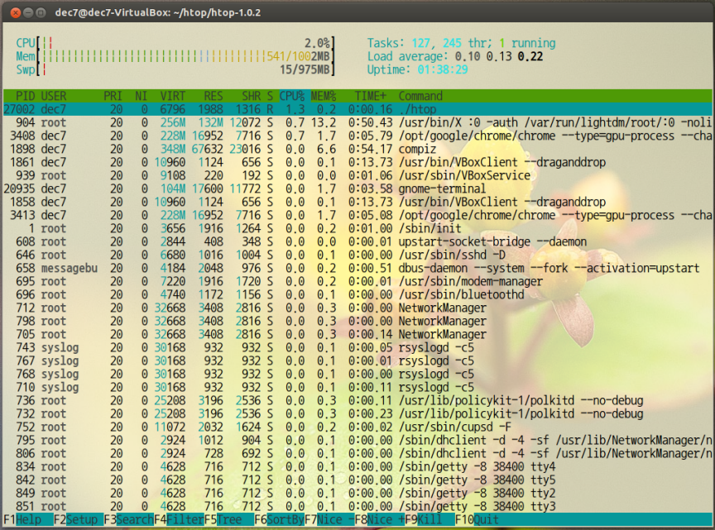
3. Htop 소스로부터 빌드하기
htop 실행 및 실행화면

Slide 10
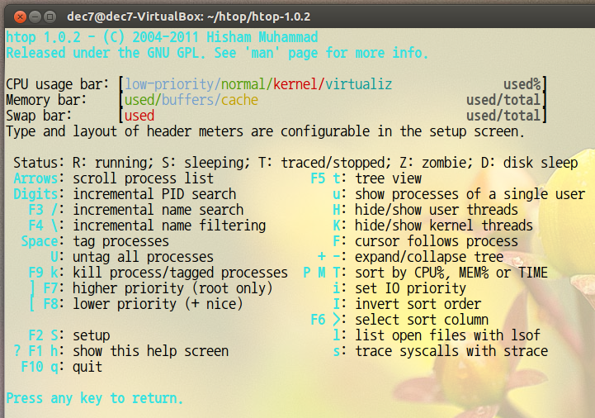
4. 간단한 htop 사용방법
F1 : htop 사용법

Slide 11
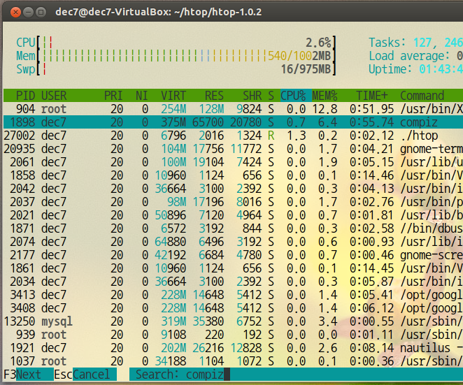
4. 간단한 htop 사용방법
F3 : 검색기능

Slide 12
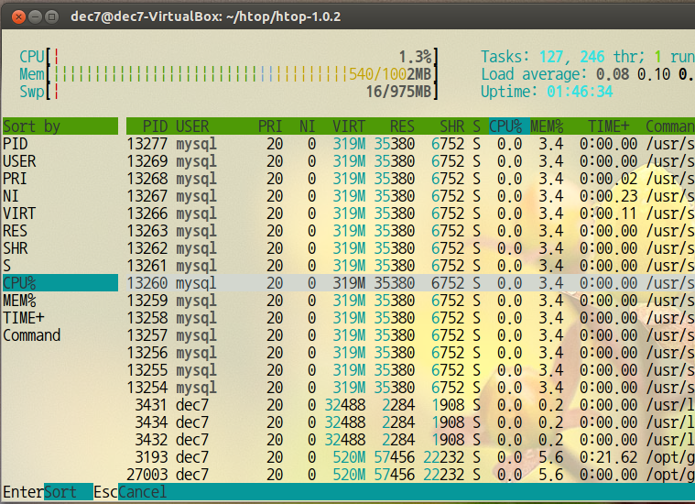
4. 간단한 htop 사용방법
F6 : 정렬 방법 설정

Slide 13
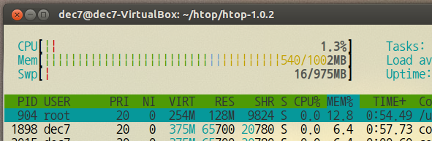
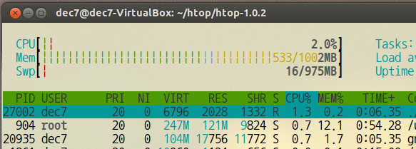
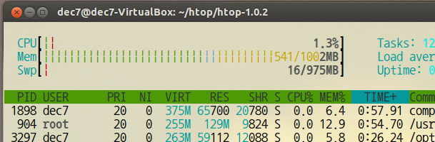
4. 간단한 htop 사용방법
M : 메모리 값으로 정렬
P : CPU 점유율 값으로 정렬
T : 시간순으로 정렬

